Slide 1
足球6年計畫回顧與展望座談會

Slide 2
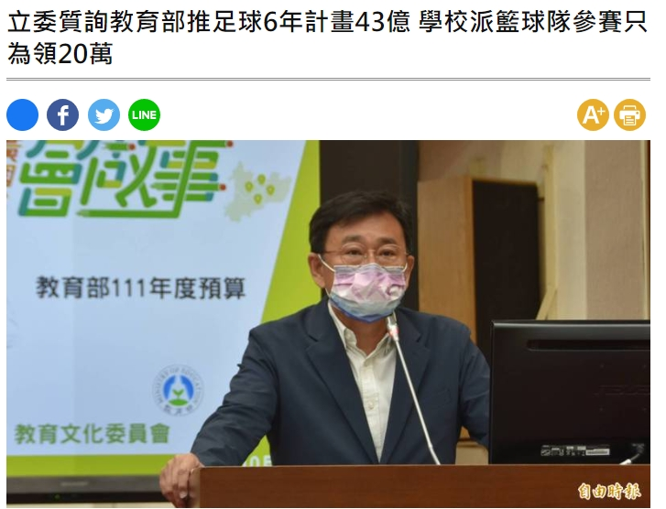

Slide 3
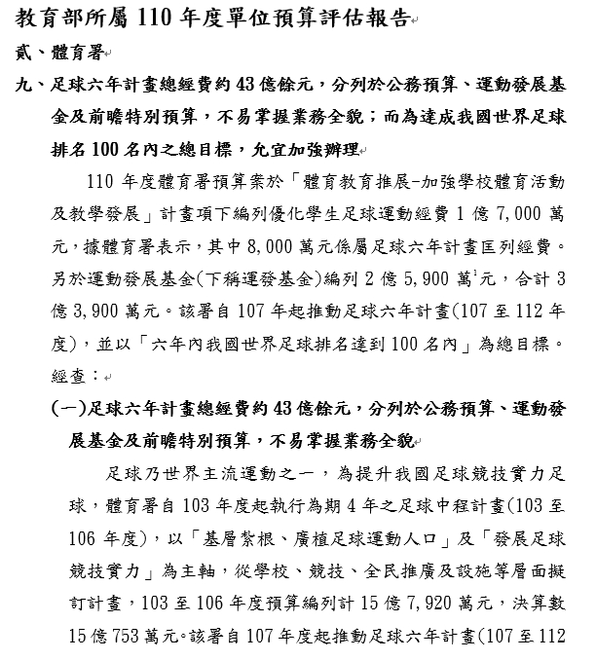
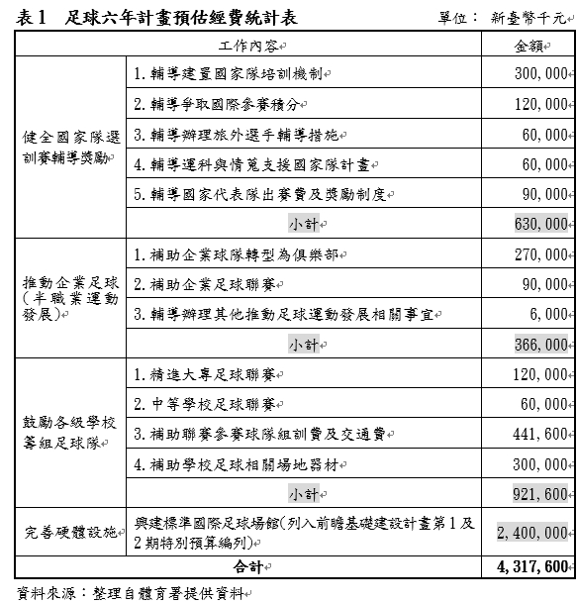
足球6年計畫 體育署預算編列不清

Slide 4
從體育署各級學校足球聯賽補助名單發現，106年補助168隊，109年已大幅成長至662隊。
實際預算執行：106年補助7649萬元，109年成長到1億1758萬元。
每年耗費上億經費用於鼓勵各級學校籌組足球隊，預算執行面看起來似乎逐年成長，但對於比賽品質及內容卻欠缺檢討。

Slide 5
有關足球基層發展，學校組鮮少徵詢足球協會意見。但足球協會為負責整體足球發展之國際窗口，體育署做法與國際趨勢背道而馳。
體育署長期閉門造車之結果，甚至造成足球發展策略上出現雙頭馬車。

Slide 6
為解決足球比賽一次性報名，應結合足球協會註冊系統。紀錄球隊參賽情形，從球員參賽歷程軌跡，可了解一次性報名情形與球隊累積成長結果。
參考現在教育部在各地都會建立的輔導團，建立足球縣市輔導團，可有效引導學校紮實經營球隊。
台灣基層足球發展中「俱樂部足球」與「社團足球」長期遭體育署忽略，應檢視基層足球發展樣貌，提出檢討。
體育署應從加強審查委員擴大參與、公開相關補助對象透明機制、定期公布計畫執行狀況檢核成效等，讓國內足球員有機會了解政府對於發展足球的新方向。

